Slide 1

Abschlusspräsentation AurumBanking
Gruppe 4 – 08.07.2024

Slide 2
AGENDA
01
BACKEND

Slide 3
AGENDA
01
BACKEND
02
DEPLOYMENT

Slide 4
AGENDA
01
02
BACKEND
DEPLOYMENT
03
FRONTEND

Slide 5
AGENDA
01
02
BACKEND
DEPLOYMENT
03
FRONTEND
04
MEILENSTEINPLANUNG

Slide 6

01.
BACKEND

Slide 7
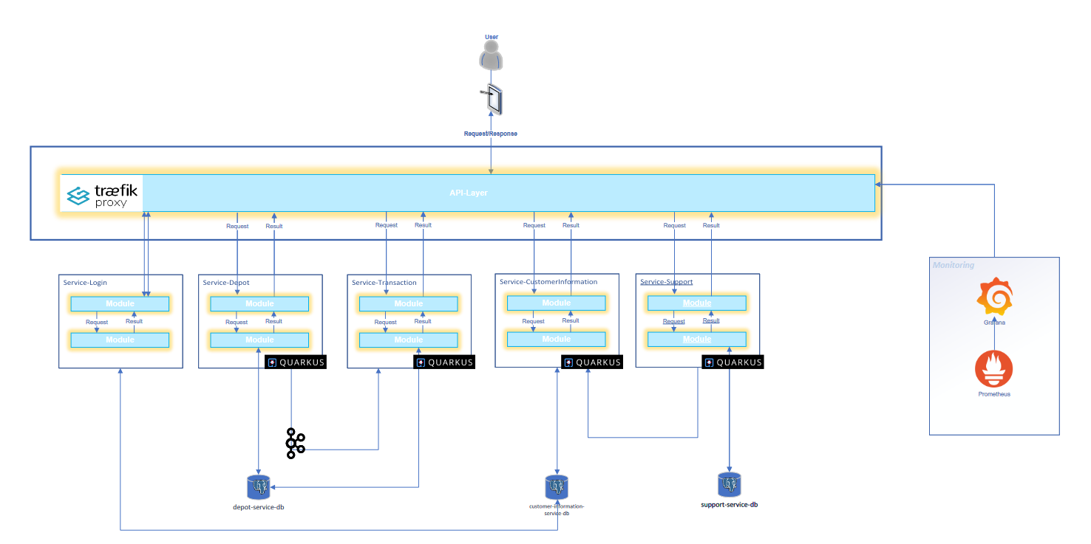
01. UDPDATE ARCHITEKTUR

Slide 8
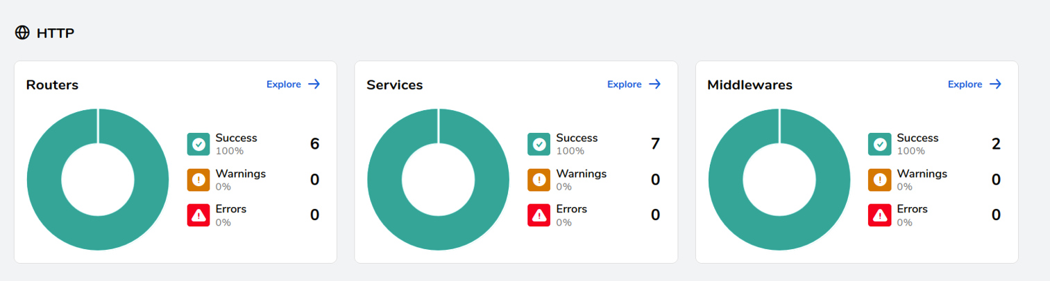
01. Traffic Service Update
Zusammenfassung aller Services zur Zwischenpräsentation

Slide 9
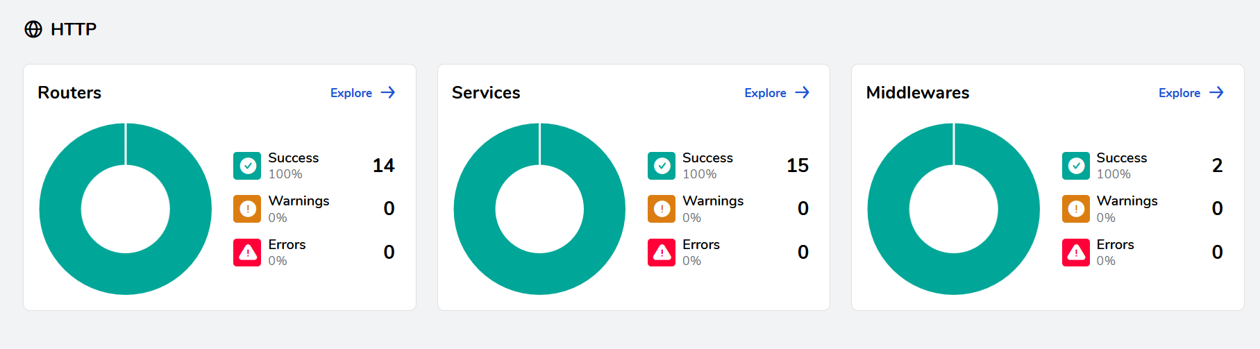
01. Traffic Service Update
Zusammenfassung aller Services zur Zwischenpräsentation
Zusammenfassung aller Services zur Abschlusspräsentation

Slide 10
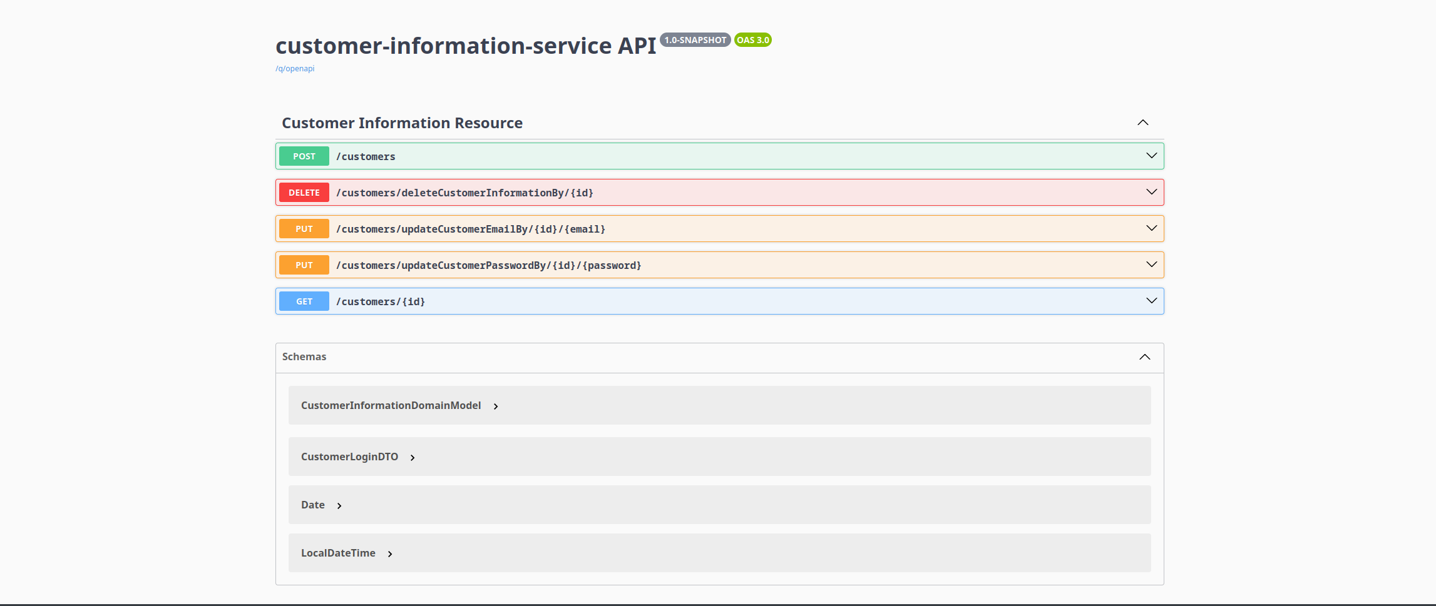
01. Endpunkte Customer-Information-Service

Slide 11
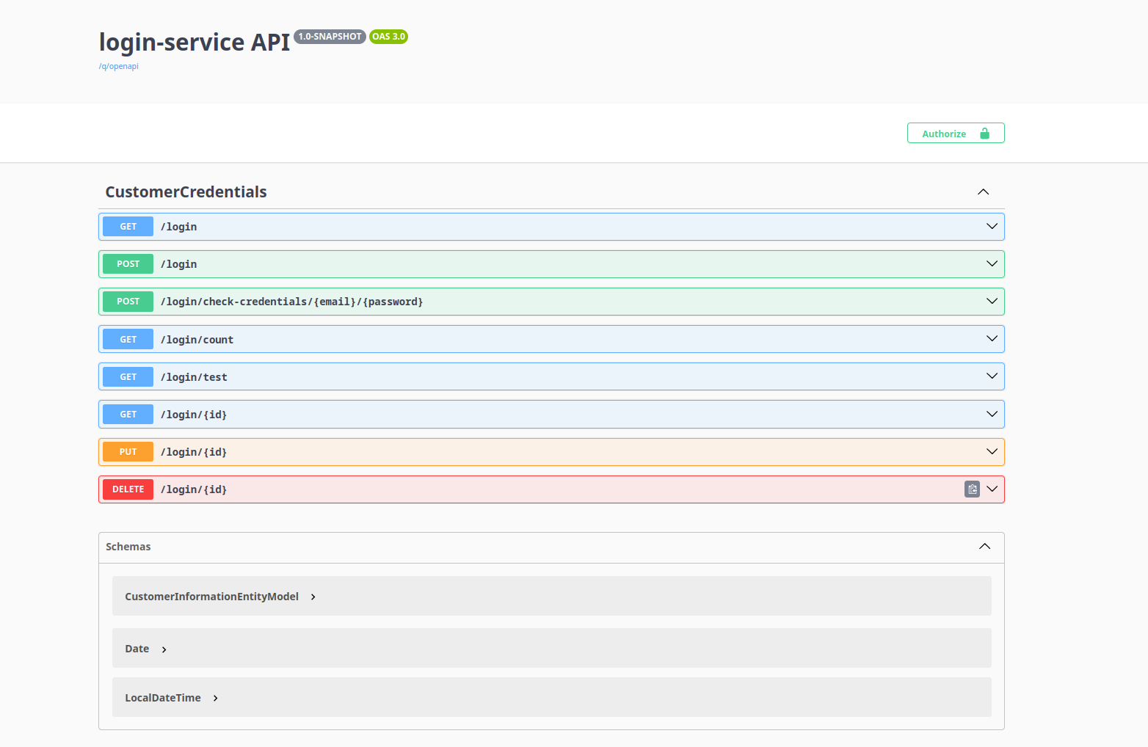
01. Endpunkte Login-Service

Slide 12
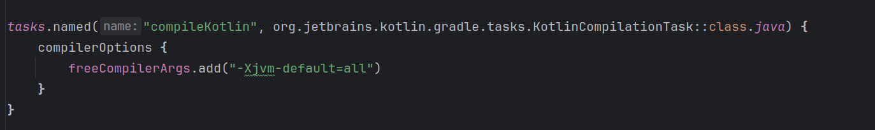
01. Endpunkte Login-Service

Slide 13
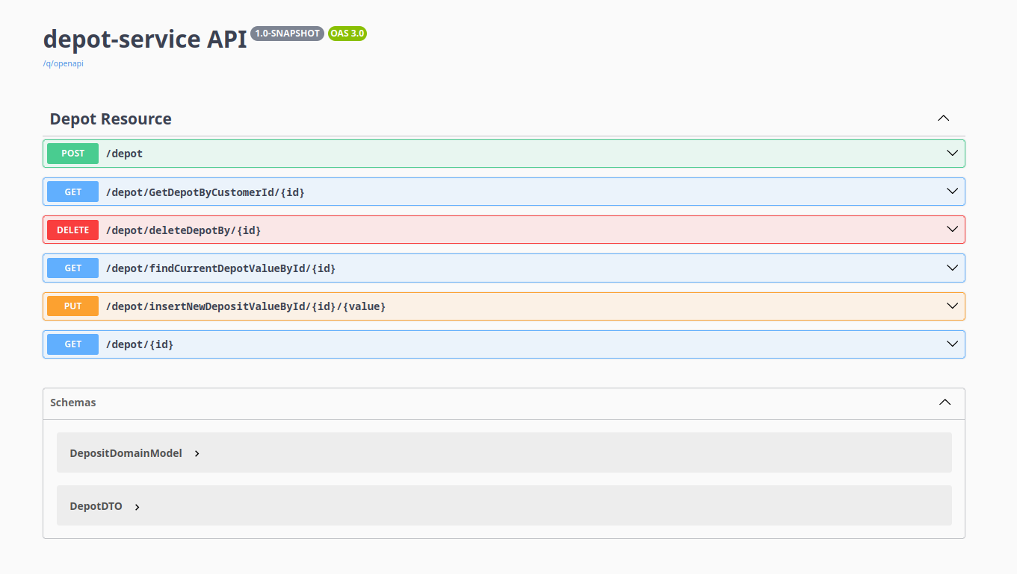
01. Endpunkte Depot-Service

Slide 14
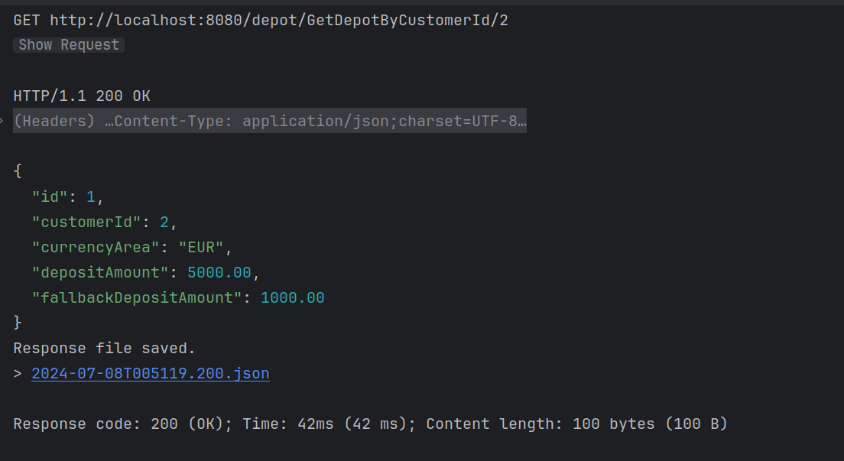
01. Endpunkte Depot-Service

Slide 15
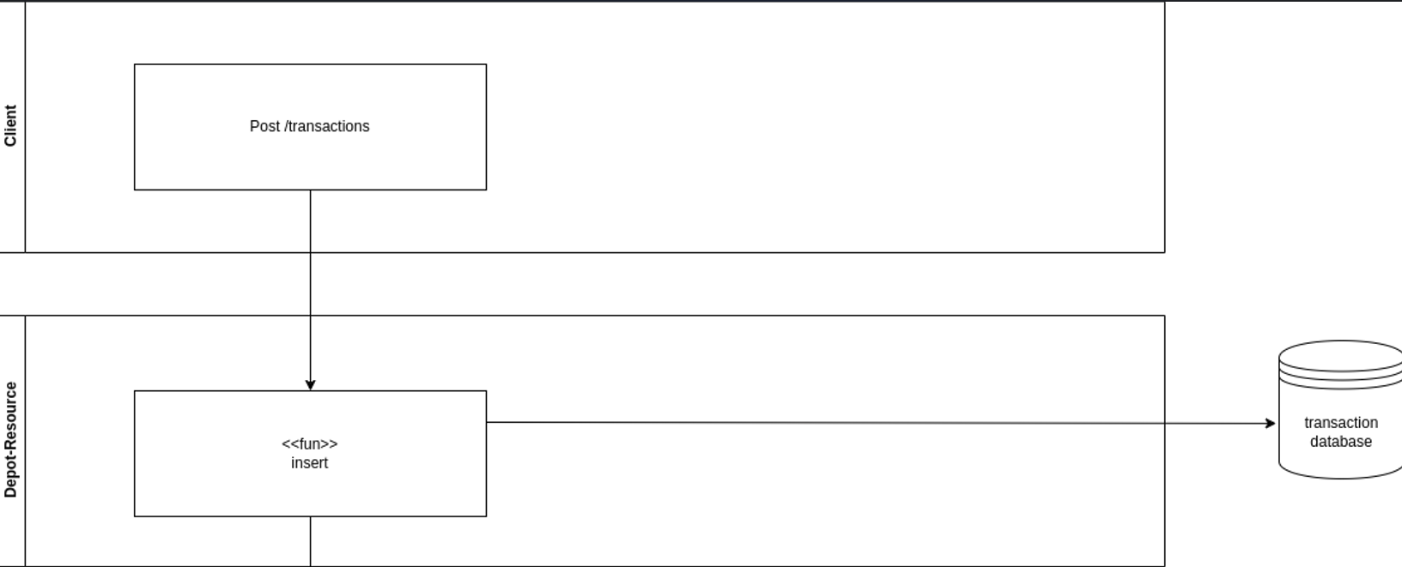
01. Kafka Design

Slide 16
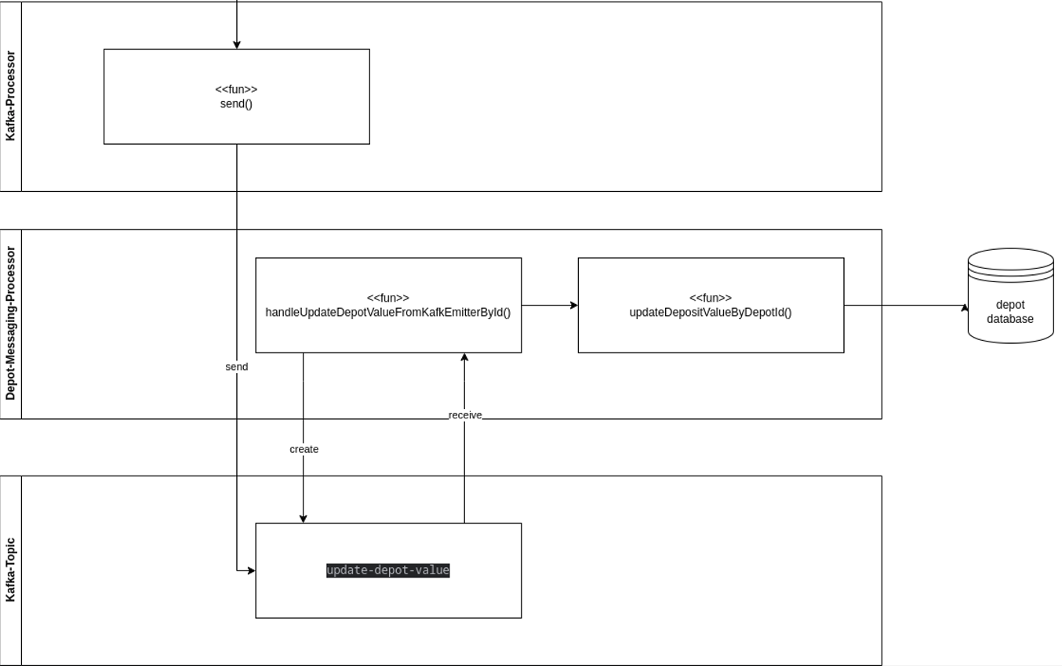
01. Kafka Design

Slide 17
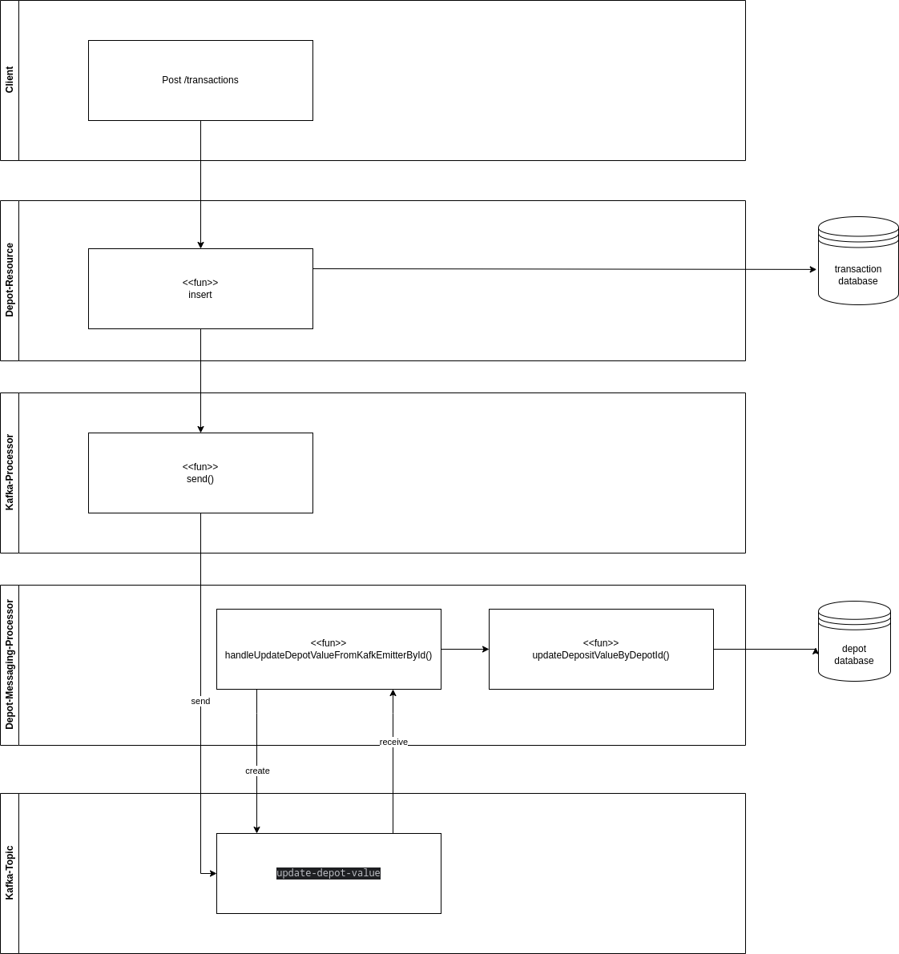
01. Kafka Design

Slide 18
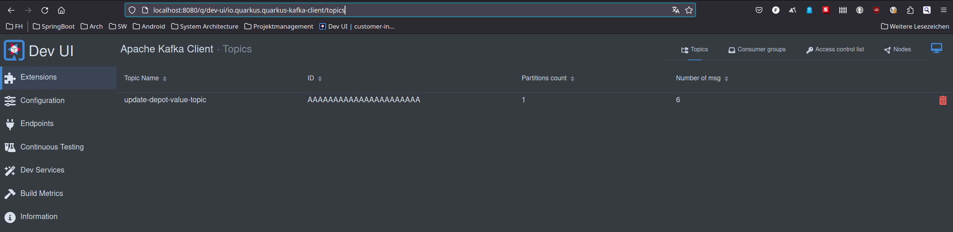
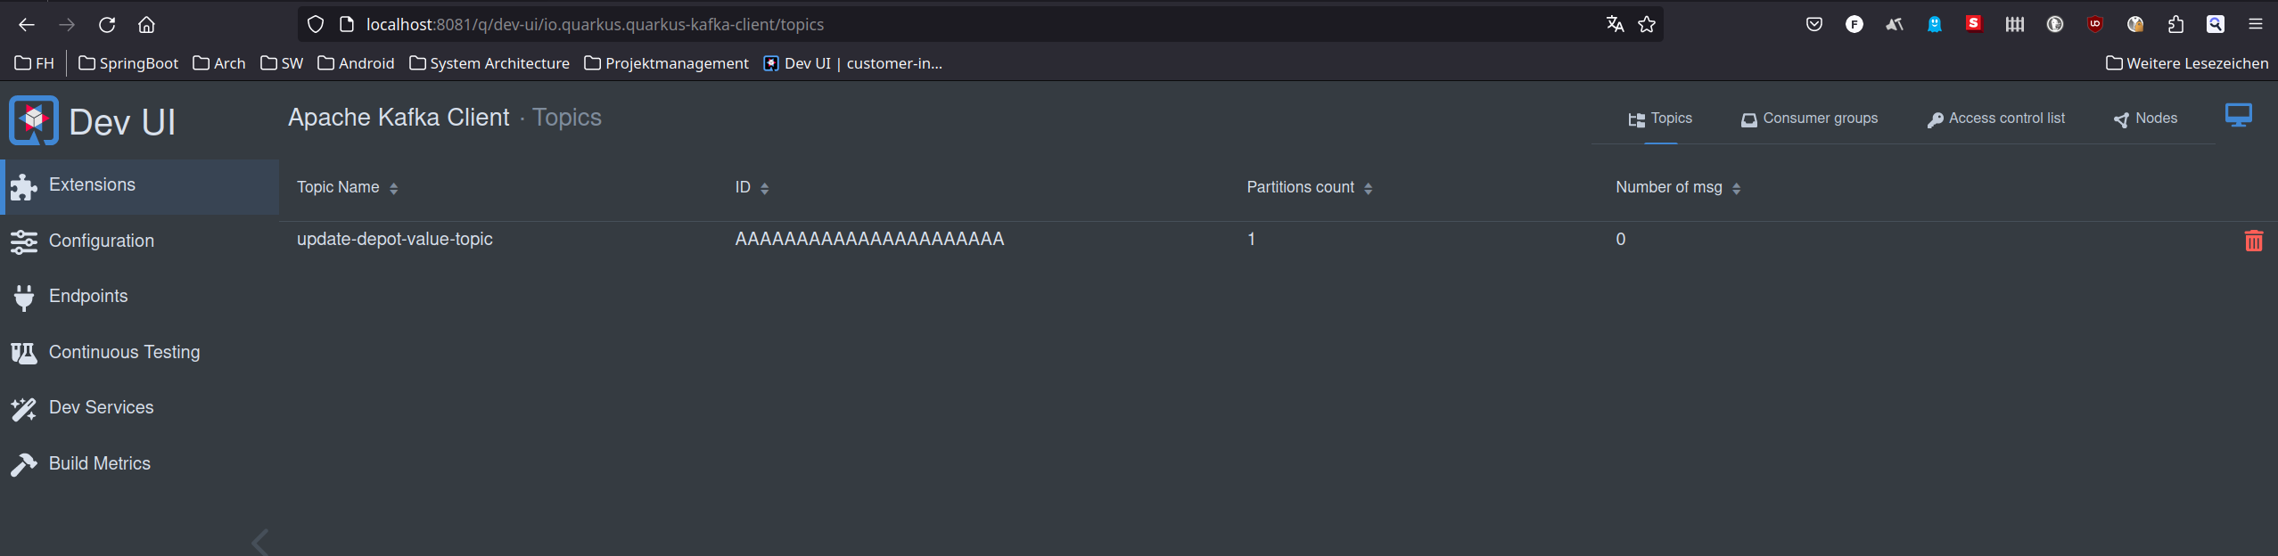
01. Kafka Topics
Zugriff des Topics aus Depot-Service
Zugriff des Topics aus Transaction-Service

Slide 19
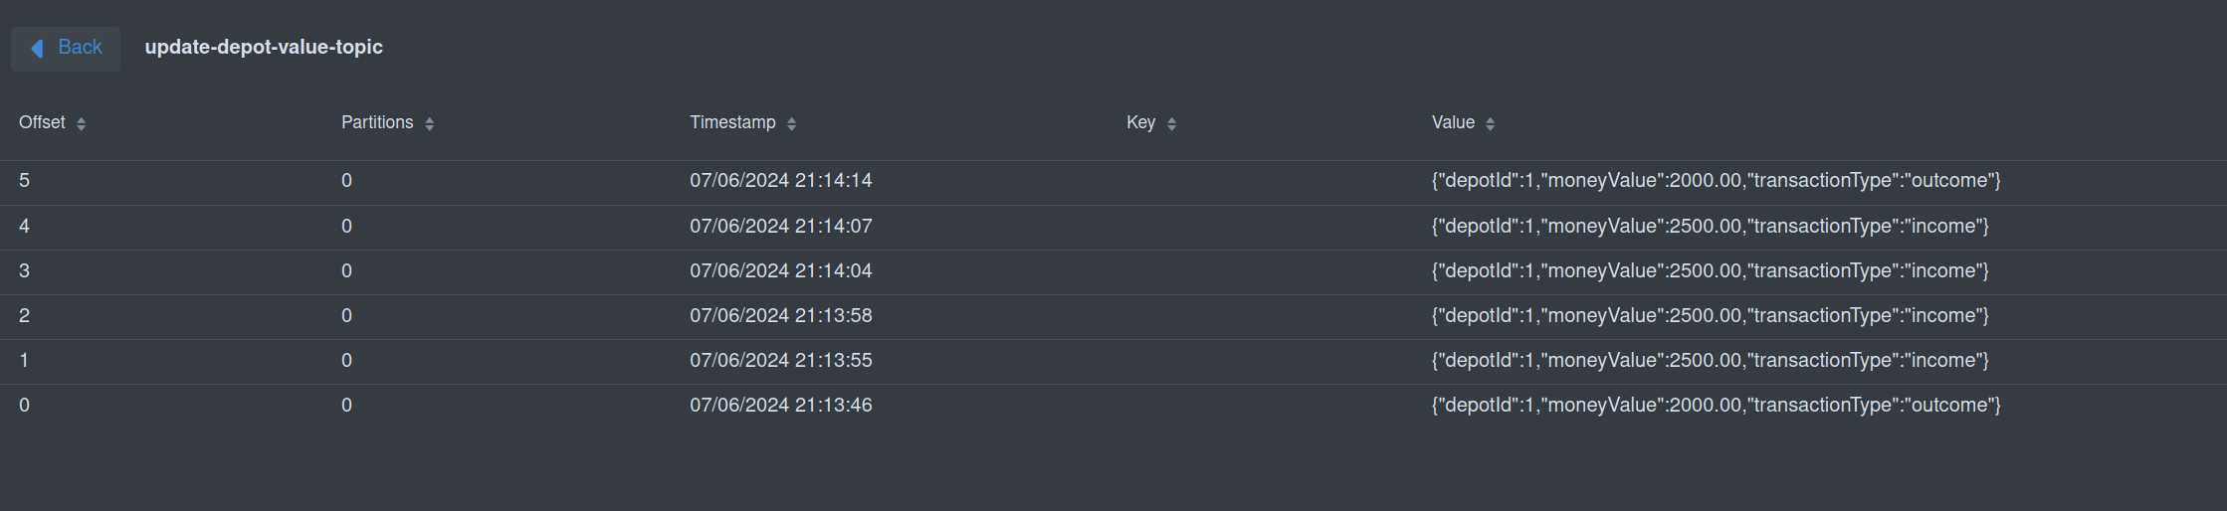
01. Kafka Topics
Message Queuing gesendet aus dem Transaction-Service

Slide 20
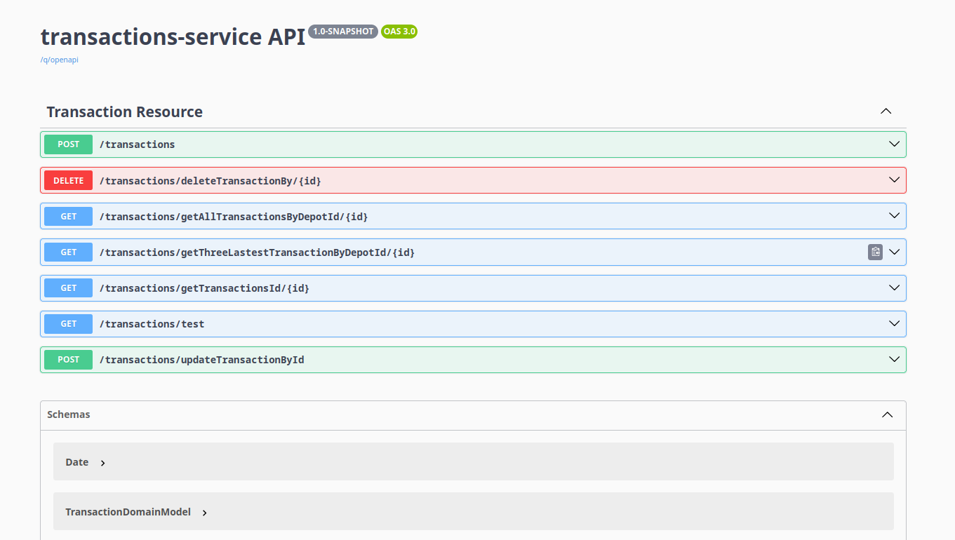
01. Endpunkte Transaction-Service

Slide 21
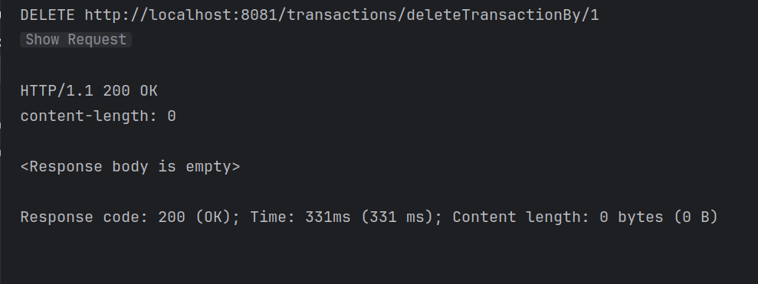
01. Endpunkte Transaction-Service

Slide 22
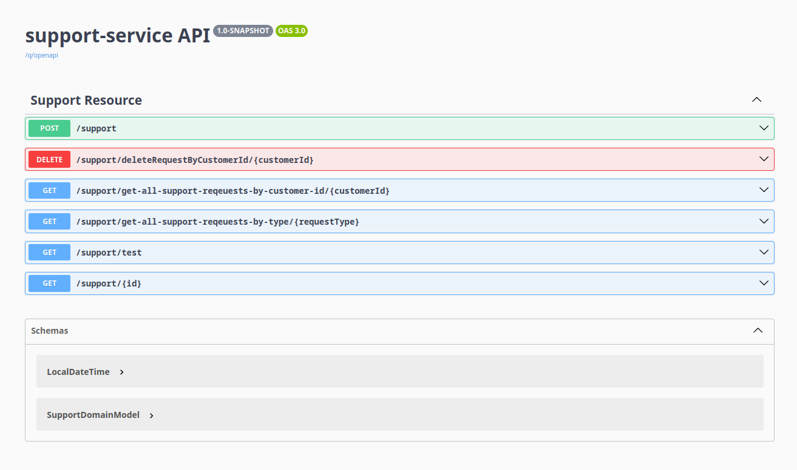
01. Endpunkte Support-Service

Slide 23
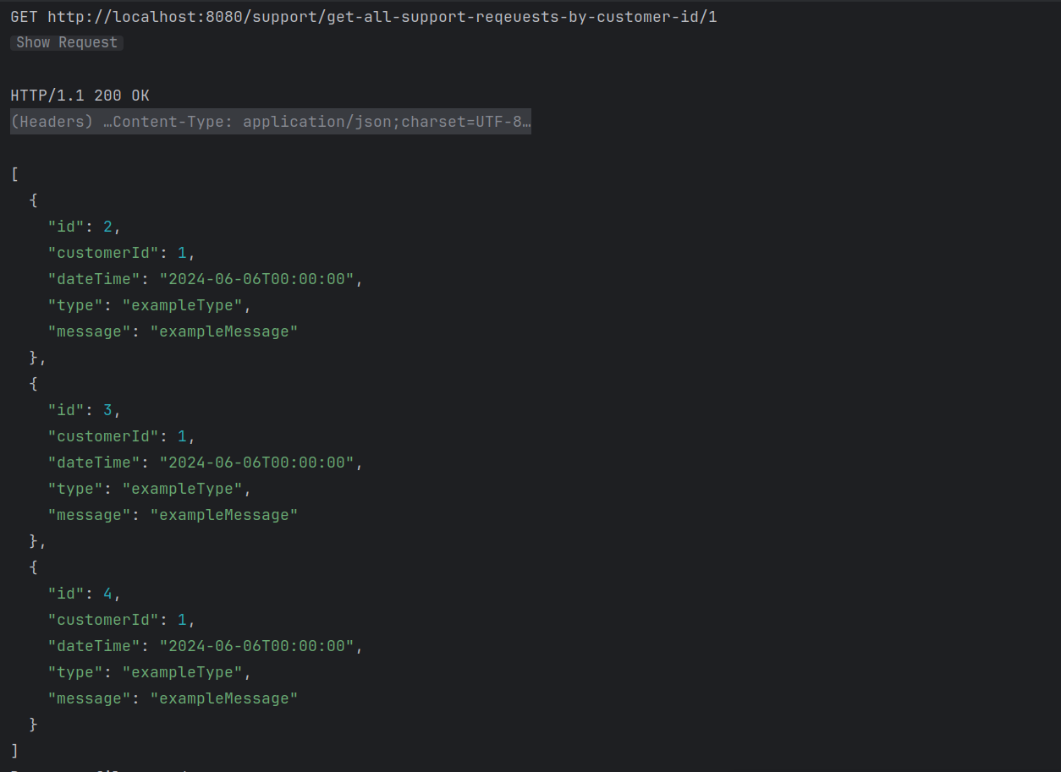
01. Endpunkte Support-Service

Slide 24

02.
DEPLOYMENT

Slide 25
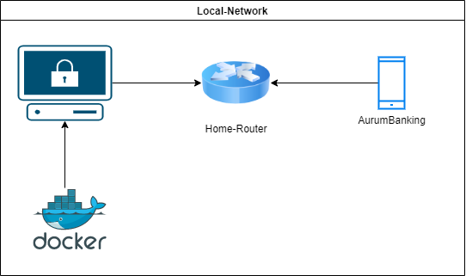
02. DEPLOYMENT

Slide 26
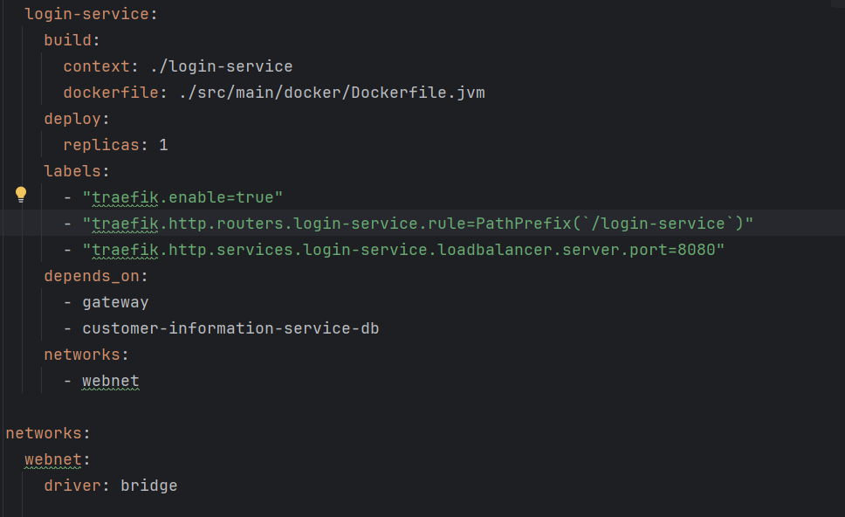
02. DEPLOYMENT

Slide 27
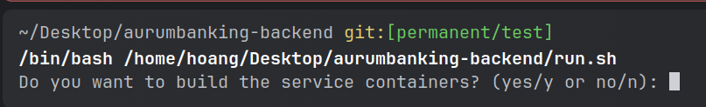
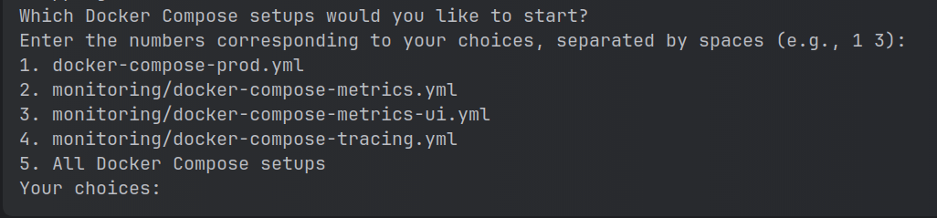
02. DEPLOYMENT

Slide 28
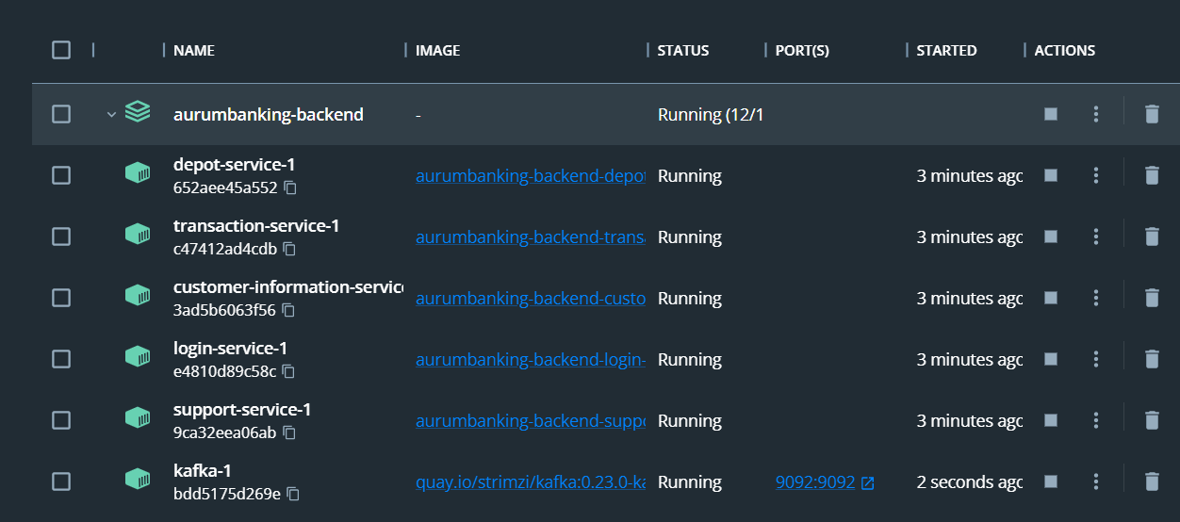
02. DEPLOYMENT

Slide 29
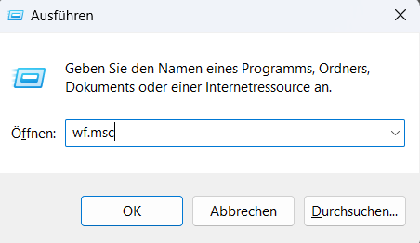
02. DEPLOYMENT

Slide 30
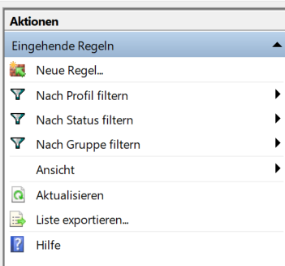
02. DEPLOYMENT

Slide 31
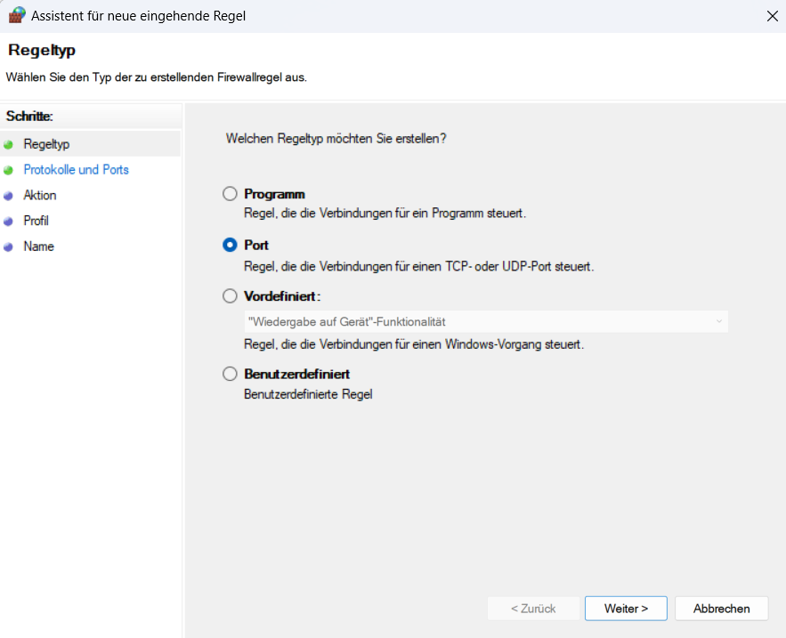
02. DEPLOYMENT

Slide 32
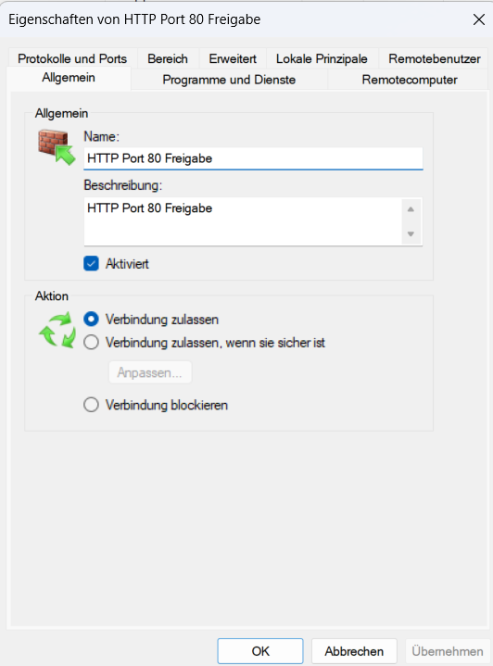

02. DEPLOYMENT

Slide 33
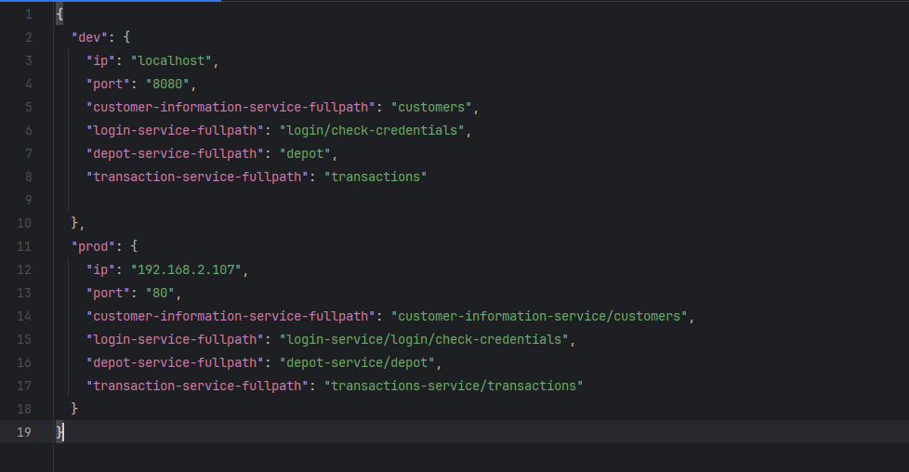
02. DEPLOYMENT

Slide 34
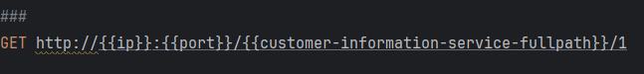
02. DEPLOYMENT

Slide 35
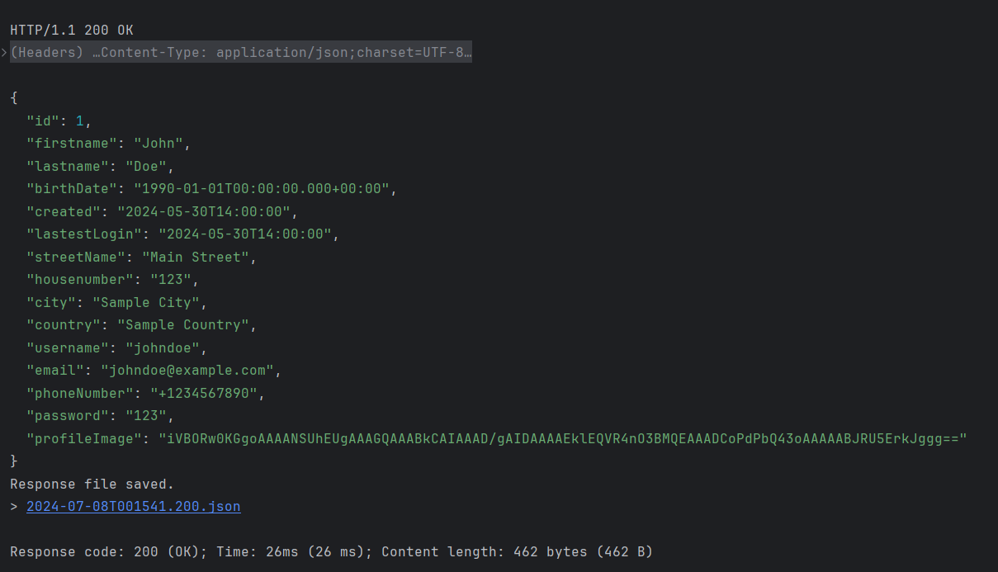
02. DEPLOYMENT

Slide 36
03.
FRONTEND

Slide 37
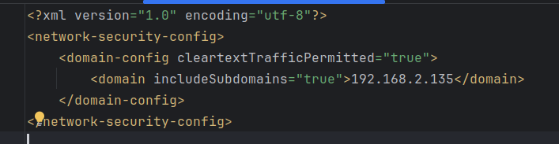
03. FRONTEND
Einstellung in der res/xml/network_security_config.xml
Einstellung in der app/main/AndroidMinifest.xml

Slide 38
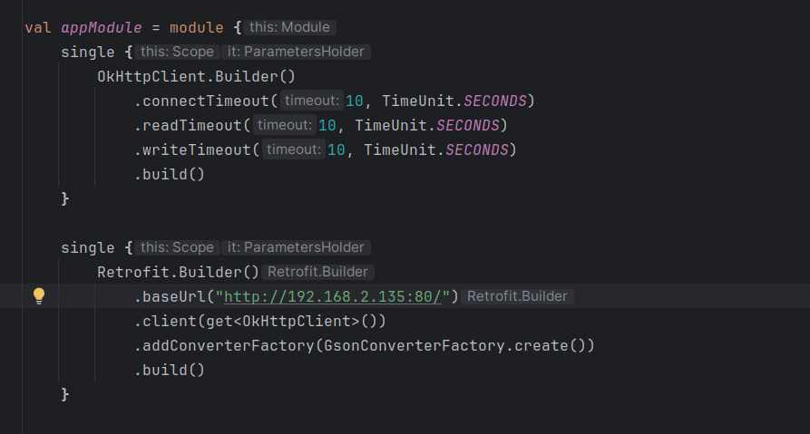
03. FRONTEND

Slide 39
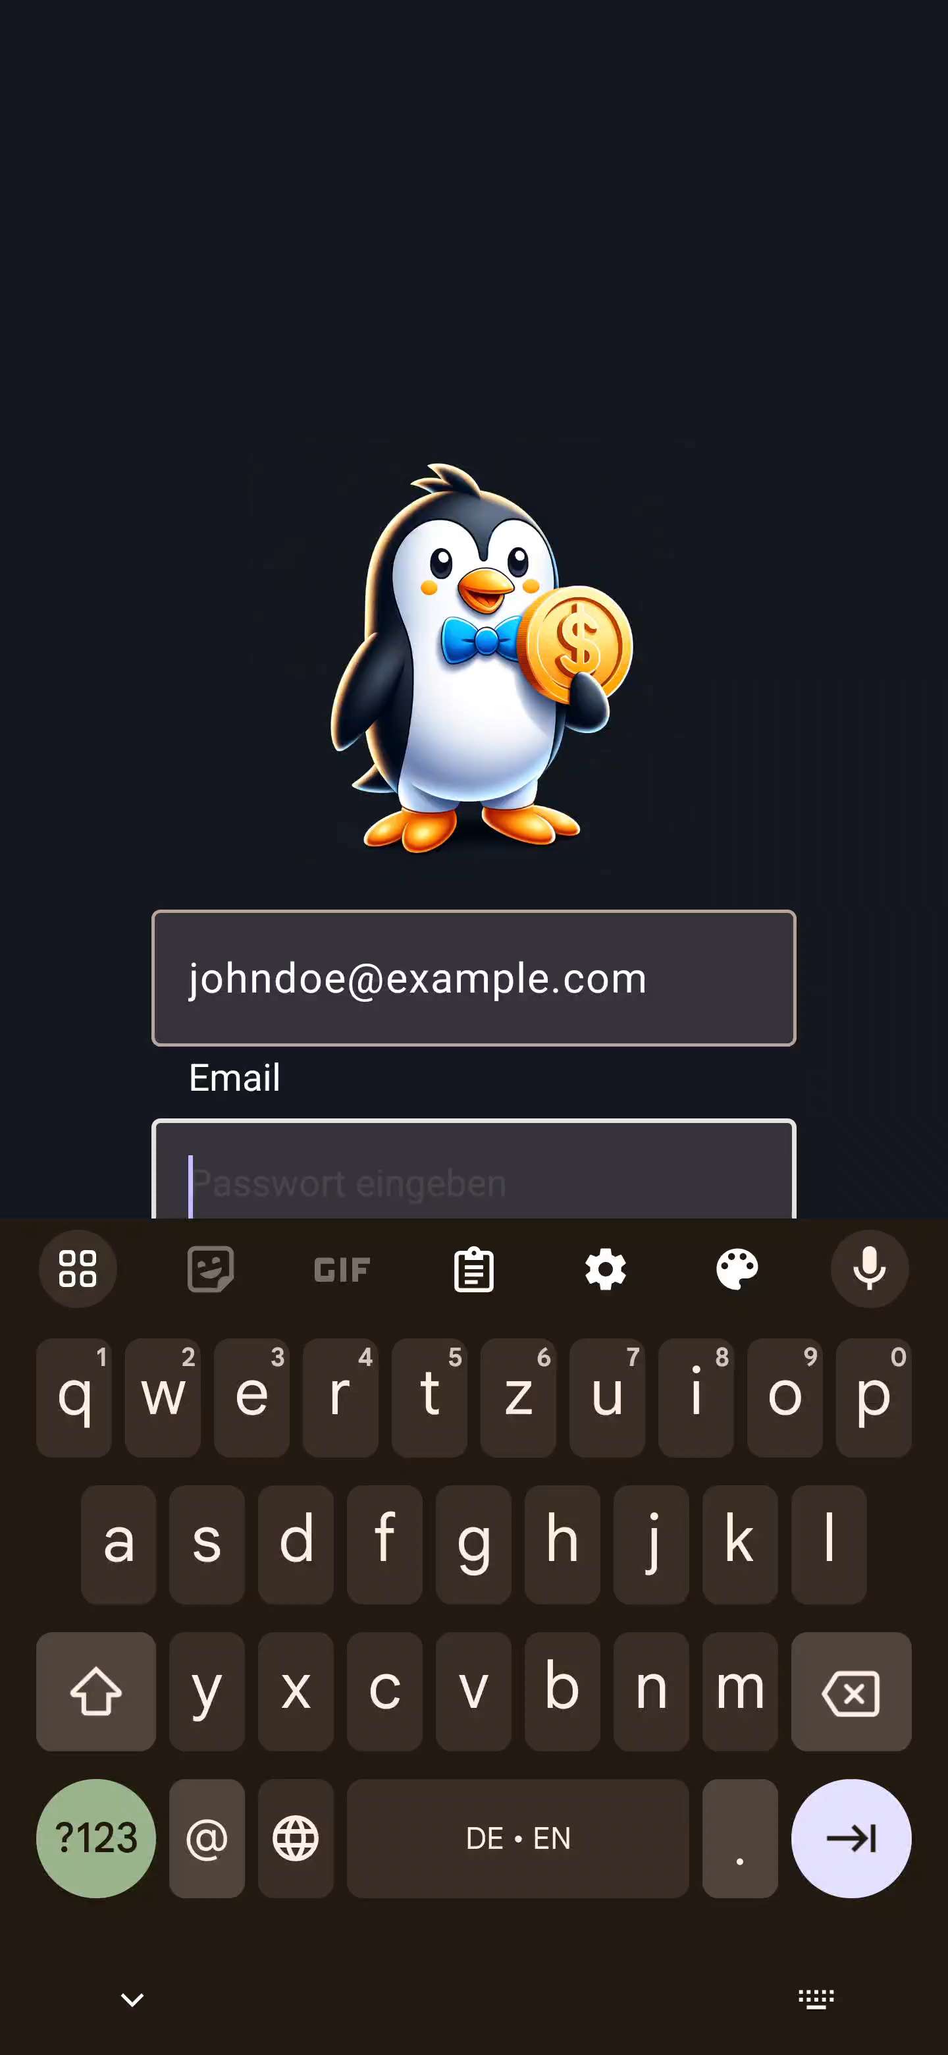
03. FRONTEND

Slide 40
03.
FRONTEND – LIVE DEMO

Slide 41

03.
MEILENSTEINPLANUNG

Slide 42




MEILENSTEINPLANUNG
DURCHSTICH ZWISCHEN BACKEND UND FRONTEND
ARCHITKTUR- UND DATENBANKMODELLE
MONITORING UND TESTING
02
04
DEVELOPMENT
01
03

Slide 43

THANKS
Do you have any questions?
Me at 00:45
async-programming

